Slide 1


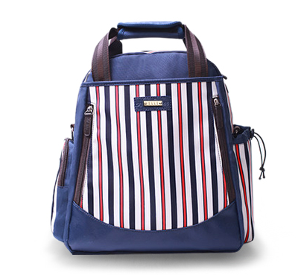
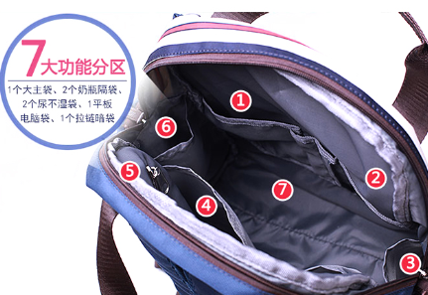
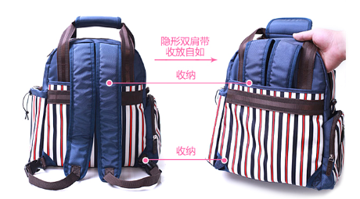
品 牌 ELLE/她
名 称 ELLE多功能时尚妈咪双肩包
产品型号 GH162P90002BU
规格参数 420*320*170mm
颜 色 蓝色
材 质 尼龙
市 场 价 1198元
礼品公司供价 160元
税种类别 增值税
库 存 常备+生产
生产周期 50天

